Slide 1
CodeForces（CF）参赛指南

Slide 2
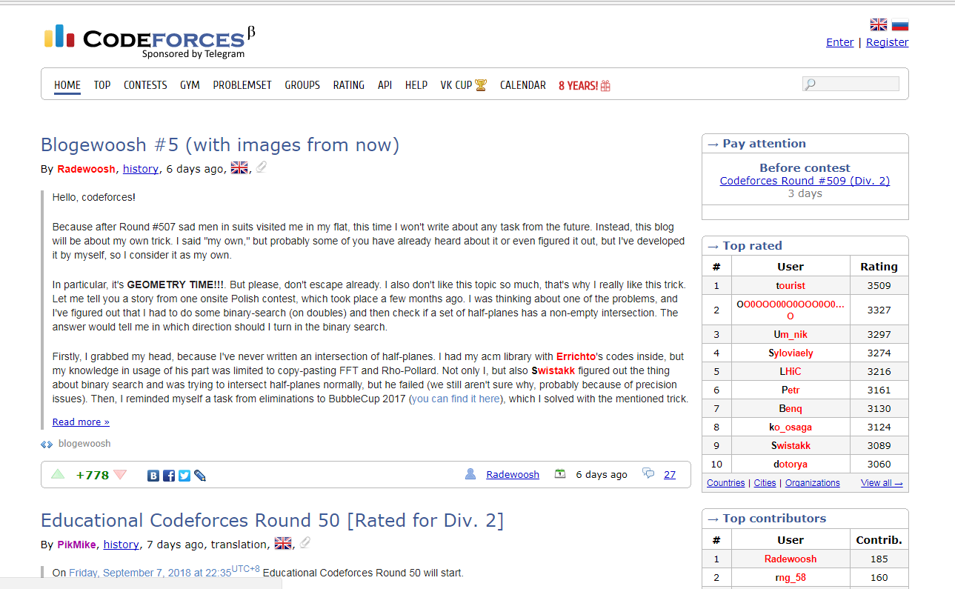
登入网址 http://codeforces.com/

Slide 3

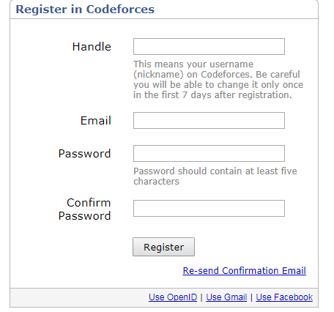
注册一个账号 ，开始游玩。
1.看到右上角Register 点击进入界面， 按照对应信息填入即可。
2. 注册完后可以enter进入。

Slide 4
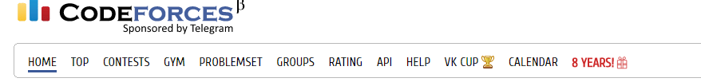
界面介绍
几个你需要关注的地方。
重点关注：
（1）：CONTESTS 里面包含了 即将开始的比赛 和 已经开始或已经结束的比赛
并且你可以查找之前打过的比赛 （包括已解决的问题 和 未解决的问题）
（2）：PROBLEMSET 里面包含了所有比赛出过的题目 如果某场比赛的题目你没有在比赛中解决 可以赛后补题。

Slide 5
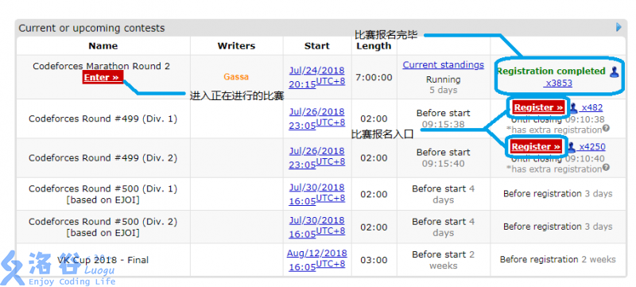
如何正确的开始游玩。
1. 注册比赛 （当比赛开始后不可注册 所以请在赛前注册 注册完后可以看见有多少人一同注册了本场比赛。

Slide 6
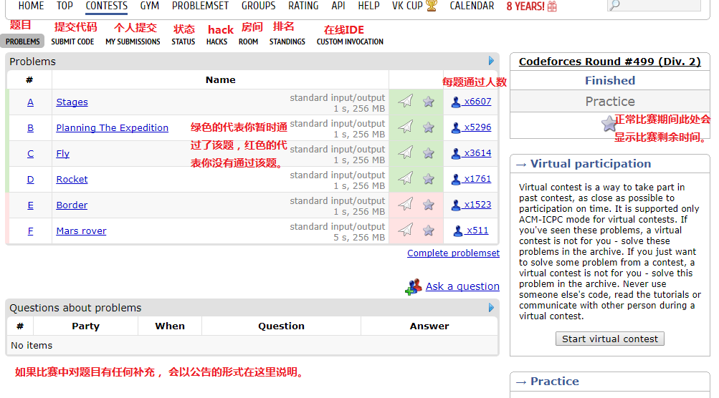
如何正确的开始游玩。
2. 开始比赛

Slide 7
如何正确的游玩。
3.关于比赛的规则。
Codeforces赛制的题目会有两套数据，一套称为Pretest，另一套称为System Test，当比赛进行时，你的提交将会用Pretest测评，若通过所有Pretest，则会显示Pretests passed，否则显示错误的Pretest编号和错误类型，例如 Wrong answer on pretest 3，并且还会被罚50分（如果错在Pretest 1或者编译错误则不会罚时）。
总结一下：比赛中解决了的问题 不一定是真正的解决了， 可能存在其它的数据使你的程序运行出错误的结果。

Slide 8

如何正确的游玩。
4.比赛 分数/赛制 介绍
CF分为2种计分方式的比赛：
1.Edu场，Div3场。 如左图所示。此类型的比赛，按解决
问题的数目来计算你的最终排名，如果你不幸提交错误，会增加你10min的罚时。
总结一下：解决问题多的选手排在前面， 题数相同的解决问题快的选手排名靠前。

Slide 9
如何正确的游玩。
4.比赛 分数/赛制 介绍
2.div1，div2，div1+div2场 这种比赛的积分方式是根据题目的分值来计算。
即比赛开始的时候，每一题都有一个分值 随着时间的流逝 每一题的分值会不断减少，当你通过此题你会得到该时刻此题的分数。最后根据你的得分来计算排名。
总结一下：出题的速度越快 得分越高，排名就越高。 解决的问题越难，得分就越高。

Slide 10
如何正确的游玩。
5.比赛结果。
比赛结束后，系统会根据你目前的排行与目前的积分来计算你最后的得分。
一个新号的基础分是1500分（默认不显示）打完一场后就可以看到自己是上分了还是掉分了。
最终得分会在个人主页显示，右上角点击自己名字即可显示。

Slide 11
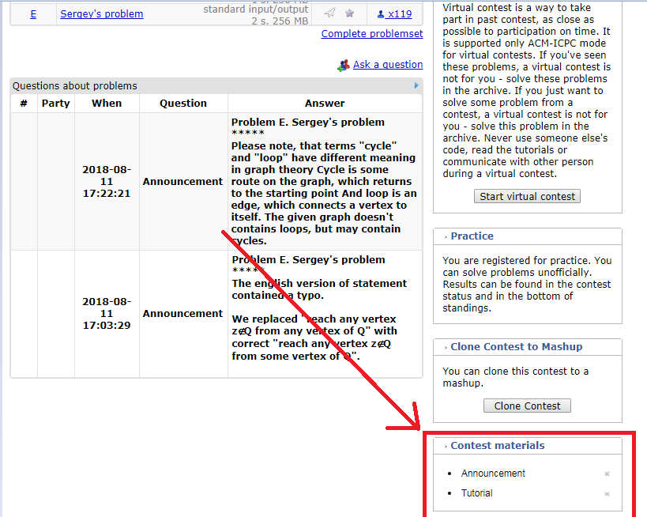
如何正确的游玩。
6.赛后题解。
如果某些题未解决可赛后看题解来解决。
如右图红框所示。Tutorial为官方题解，
Announcement为讨论板块。

Slide 12
如何正确的游玩。
7.Hacks 与 Room
Hack分为2种 一种是赛后hack，即在比赛结束的一段时间内，选手可以观看其他选手的代码，如果找出对方的漏洞可以点击hack it ，从而使得对方在终测时解决题数-1，以此提升自我排名。
赛中hack某些boss存在hacks 与 room 即在比赛中，你会和某些选手在同一房间内，当你解决了某道题目后，你可以将其锁上（锁上的代码不可修改提交） 然后可以观看你所在房间的选手此题代码， 若找到漏洞即可hack。

Slide 13
如何正确的游玩。
8.初次游玩的建议
1）初学者玩什么场次的比赛？
找个好的时间 尽量参加Div3 Div2 Edu Div2 + Div1
2）几题能上分？
看该场选手发挥，一般来说写的快的3题能上分 写的慢4题。（1300分左右）
1300以下 3题基本能上分（太慢也上不了）。（题数针对大部分场次，div3可能适当 + 1）

